Slide 1

Software de control de versiones diseñado por Linus Torvalds

Slide 2


Slide 3
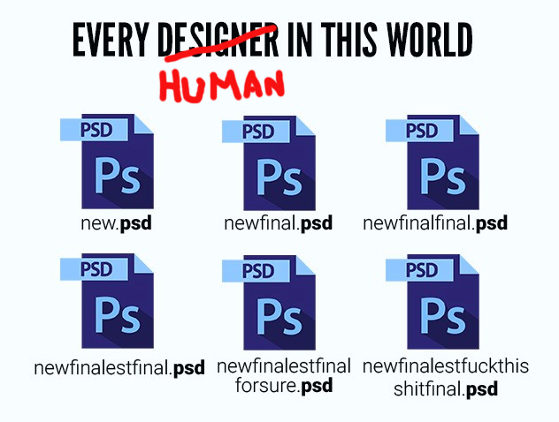
Ejemplo de vida 1
Trabajando con versiones

Slide 4

Ejemplo de vida 2
TP grupal

Slide 5
Repositorio
El proyecto con todos los archivos “originales”

Slide 6
Repositorio
El proyecto con todos los archivos “originales”
Se encuentra online

Slide 7
Repositorio
El proyecto con todos los archivos “originales”
Se encuentra online
Trabajamos con una copia

Slide 8
Dónde lo guardamos
Github / Bitbucket / GitLab

Slide 9

Github
https://education.github.com/pack
https://try.github.io/levels/1/challenges/1

Slide 10
Github
OctoCat

Slide 11
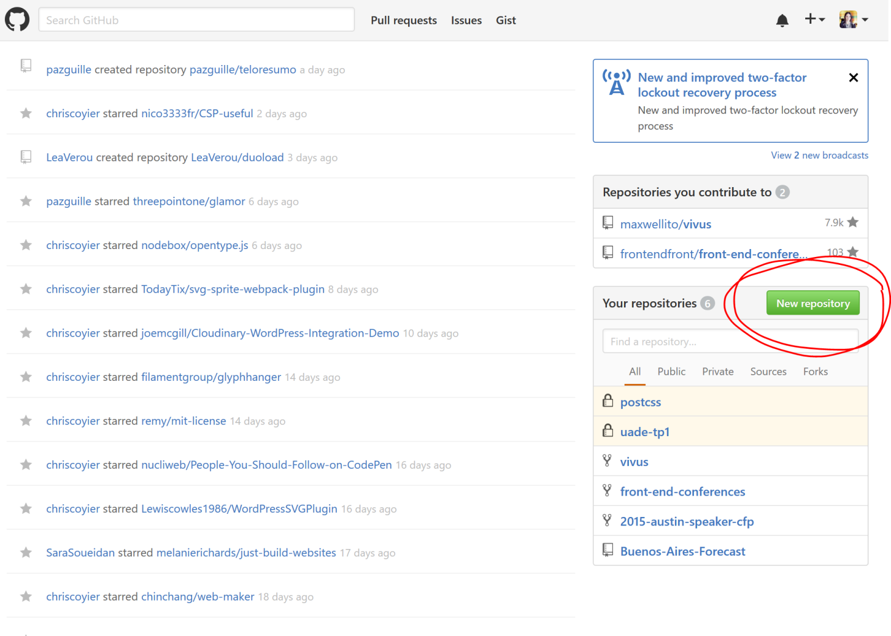
Creamos el repositorio

Slide 12
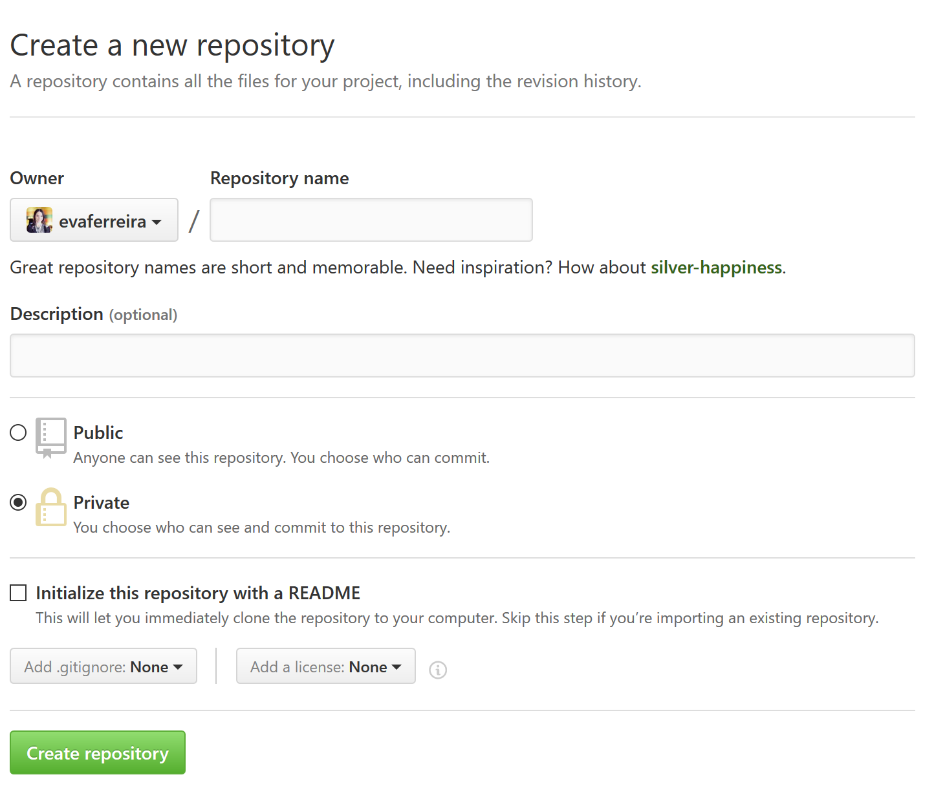
Configuración

Slide 13
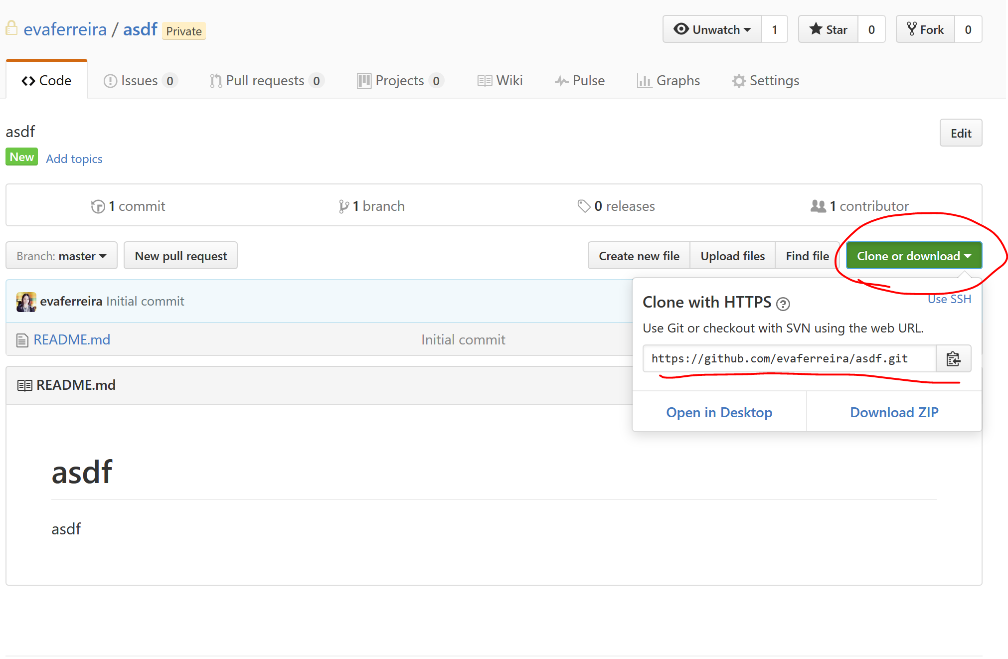
Lo llevamos a nuestra máquina

Slide 14
Commits
“Guardar” cambios

Slide 15

Push and Pull

Slide 16
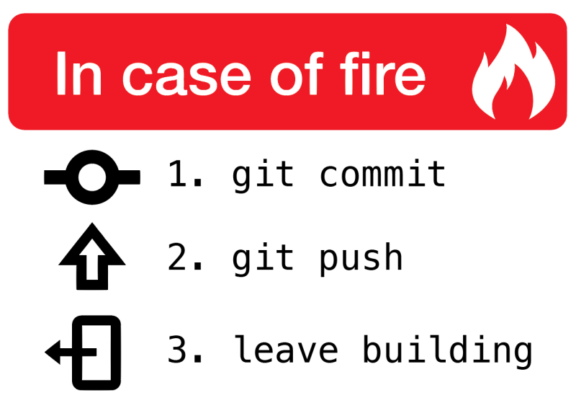

Slide 17
Otros temas de Git
Fork
Merging
Branch
Pull request
https://help.github.com/articles/github-glossary/

Slide 18

Usando Git
CLI GUI

Slide 19
Cómo usar Git
CLI
GUI
Command-Line Interface
Más feo
Graphical User Interface
Más bonito

Slide 20
Git desde CLI
cmd
Línea de comandos de Git
Línea de comandos de Github
Línea de comandos de SourceTree (Bitbucket)
Línea de comandos de Node.JS

Slide 21
Git desde GUI
GUI de Git
GUI de Github
GUI de SourceTree (Bitbucket)
Visual Studio Code

Slide 22
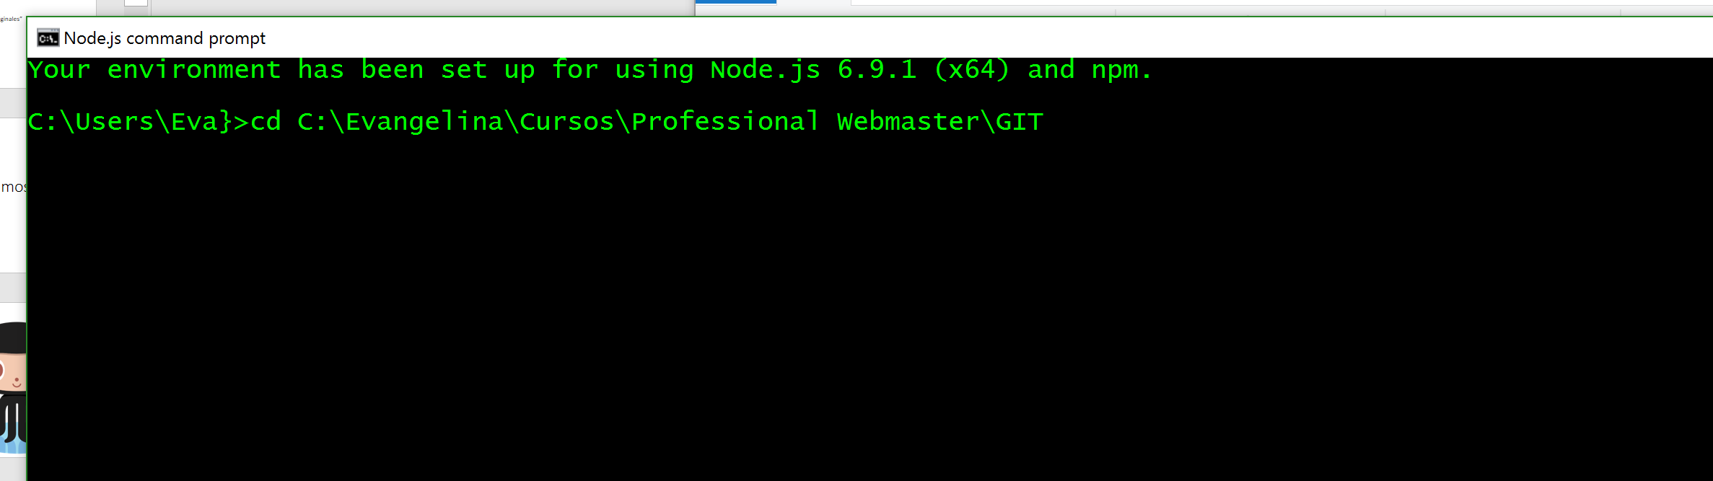
¿Dónde va? cd ../dirección local

Slide 23
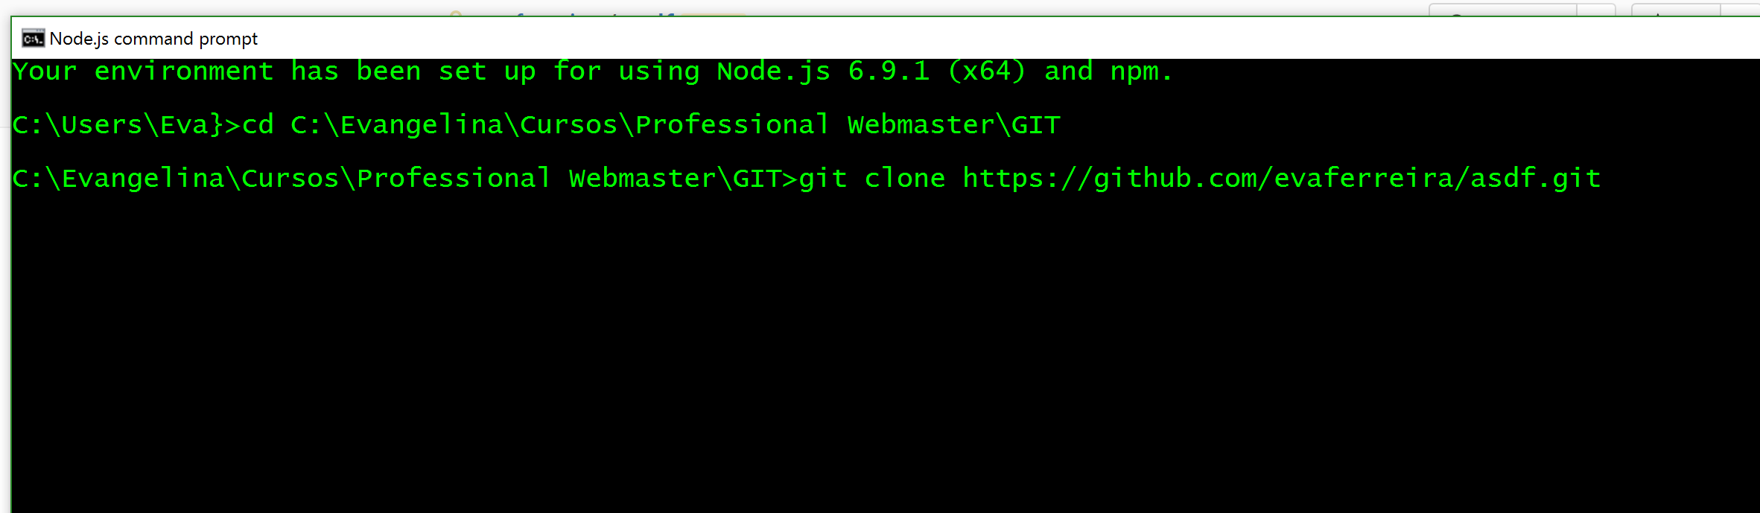
Lo clonamos git clone URL

Slide 24
¡Listo!

Slide 25
Herramientas de Git
git status
git add . / git add file.ext / git add ‘*.txt’
git commit –m “Mensaje sobre este commit”
En caso de error:
git config --global user.name "John Doe"
git config --global user.email johndoe@example.com

